Slide 1


สิทธิ์ของคณะกรรมการกำหนดราคากลาง
คณะกรรมการกำหนดราคากลาง มีสิทธิ์ เบิกเบี้ยประชุมได้เป็นรายครั้ง ตามพระราชกฤษฎีกาเบี้ยประชุมกรรมการ พ.ศ. 2547 และที่แก้ไขเพิ่มเติม (แนวทางปฏิบัติ ข้อ 17.2 วรรคสุดท้าย)

Slide 2
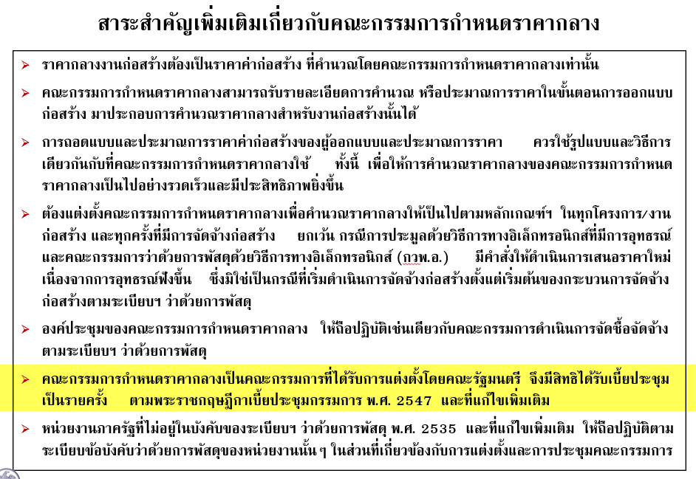
เบี้ยประชุมกรรมการกำหนดราคากลาง
คณะกรรมการกำหนดราคากลาง ตามมติ ครม. 13 มีนาคม 2558 ถือเป็นคณะกรรมการที่ได้รับการแต่งตั้งโดยมติ คณะรัฐมนตรี จึงมีสิทธิ์ได้รับเบี้ยประชุมเป็นรายครั้ง ตามพระราชกฤษฎีกา เบี้ยประชุมกรรมการ พ.ศ.2547 และที่แก้ไขเพิ่มเติม

Slide 3
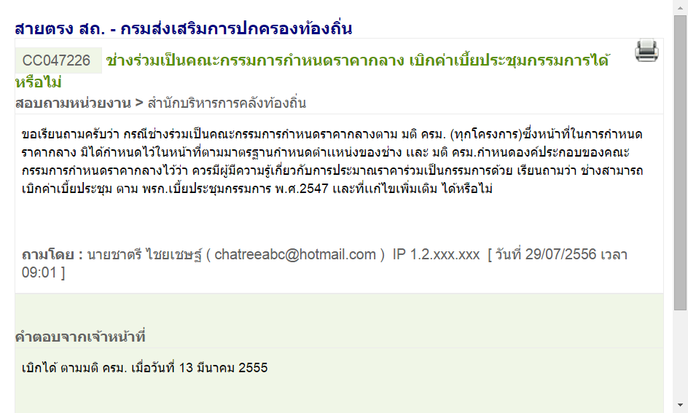
การตอบข้อหารือของกรมส่งเสริมฯ

Slide 4
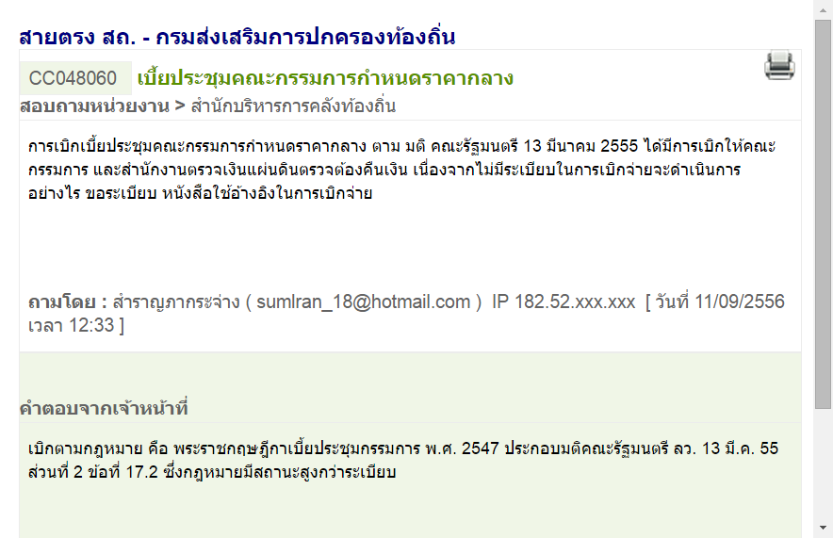
การตอบข้อหารือของกรมส่งเสริมฯ

Slide 5
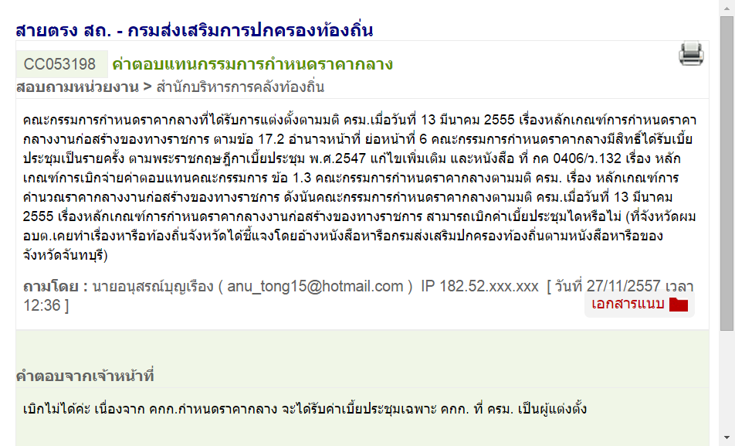
การตอบข้อหารือของกรมส่งเสริมฯ

Slide 6
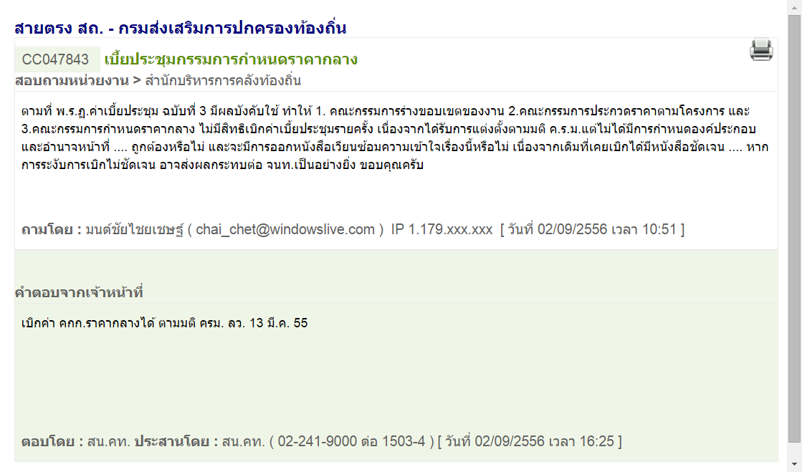
การตอบข้อหารือของกรมส่งเสริมฯ

Slide 7
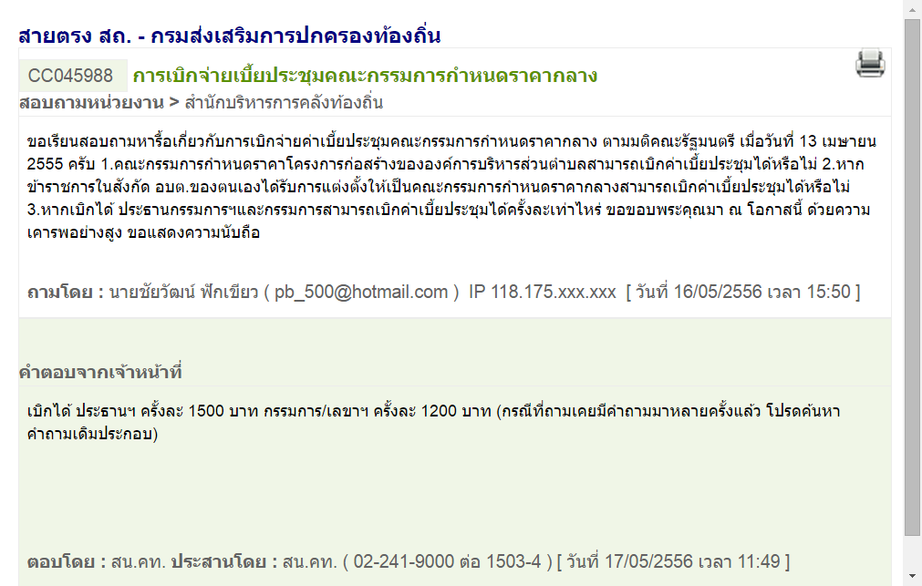
การตอบข้อหารือของกรมส่งเสริมฯ

Slide 8
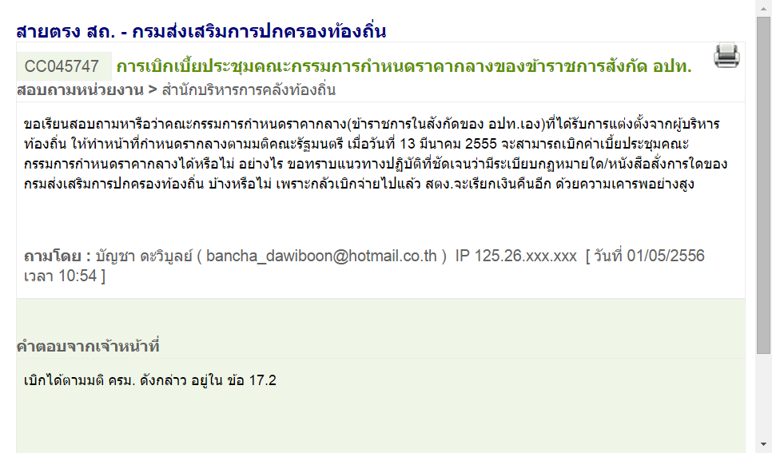
การตอบข้อหารือของกรมส่งเสริมฯ

Slide 9
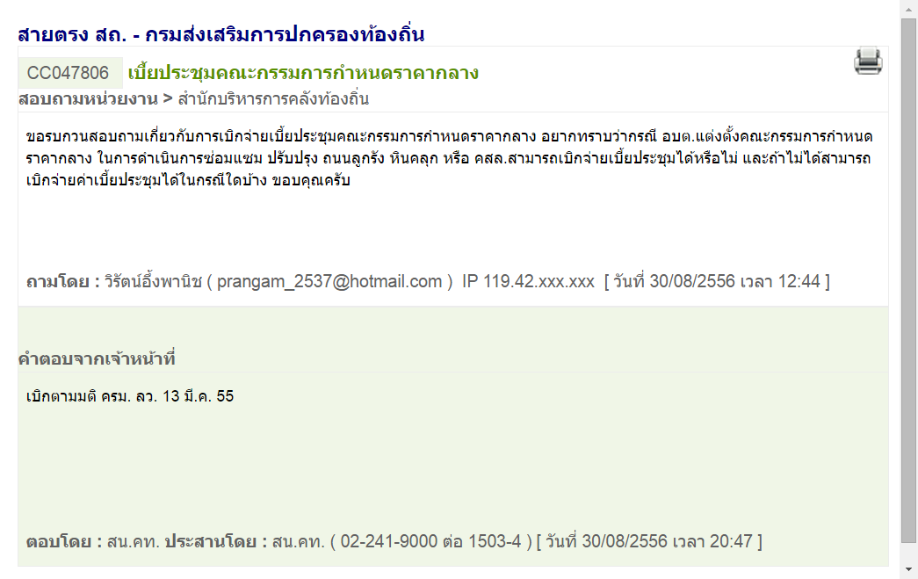
การตอบข้อหารือของกรมส่งเสริมฯ

Slide 10
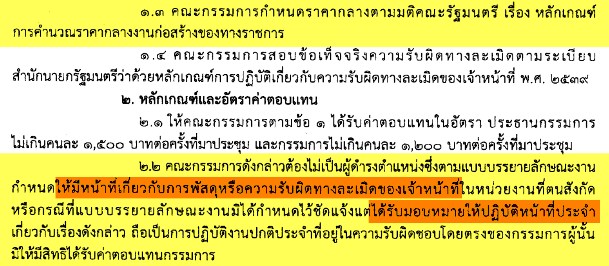
การตอบข้อหารือของกรมส่งเสริมฯ

